Slide 1
Princípios, Normas e Política de indexação
Profa. Dra. Vânia Mara Alves Lima
Disciplina: Indexação: teoria e métodos
CBD/ECA/USP
2015

Slide 2
UNISIST - 1976
Representação dos conceitos dos documentos em termos selecionados
Linguagem natural ➔ Palavra-chave
Símbolos ➔ Número de classificação
Pra qualquer serviço de informação
Objetivos
Cooperação entre diferentes sistemas de informação
Desenvolvimento de regras específicas

Slide 3
NBR 12676
Documento: qualquer unidade passível de indexação
Conceito: qualquer unidade do pensamento
Assunto: tema representado em um documento por um conceito ou combinação de conceitos
Termo de indexação: representação de um conceito (palavra-chave ou símbolo)
Termos preferido: descritor usado para representar o conceito
Termo não-preferido: não descritor, sinônimo ou quase-sinônimo do descritor
Índice de assuntos: listagem alfabética ou sistemática de assuntos que indica a posição de cada assunto em um documento ou numa coleção de documentos

Slide 4
Conceitos
Descritores
Estágios da Indexação
Fenômenos
Processos
Propriedades
Operações
Materiais
Equipamentos
Tesauros
Vocabulário controlado

Slide 5
Questões
Qual o assunto de que trata o documento?
Como se define o assunto em termos de teorias, hipóteses, etc.?
O assunto contém uma ação, uma operação ou um processo?
O documento trata do agente dessa ação?
O documento se refere a métodos, técnicas ou instrumentos especiais?
Esses aspectos foram considerados no contexto de um local?
Foram identificadas variáveis dependentes ou independentes?
Os assuntos foram considerados sob um ponto de vista interdisciplinar?

Slide 6
IDENTIFICAR
OBJETO
AÇÃO
AGENTE
MÉTODOS DO AGENTE
LOCAL
CAUSA E EFEITO
PONTO DE VISTA/PERSPECTIVA

Slide 7
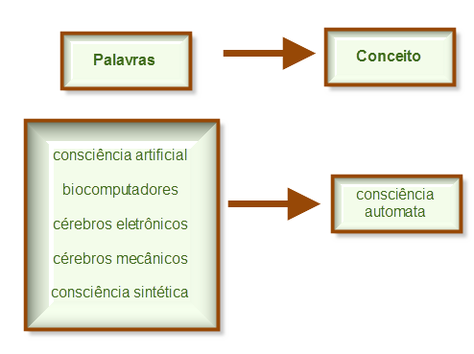
O processo de seleção de envolve: - a linguagem usada para descrever objetos de conteúdo (garantia literária) - o idioma ou terminologia dos usuários (garantia do usuário) - as necessidades e prioridades da organização (garantia organizacional)

Slide 8
Garantia literária
Avaliação da garantia literária envolve consultar fontes de referência como dicionários ou livros, bem como vocabulários existentes. As palavras ou frases escolhidas devem corresponder tanto quanto possíveis as descrições existentes para o conceito na literatura.
Garantia organizacional
A determinação da garantia organizacional exige a identificação da forma ou formas de termos que são preferidos pela organização ou organizações que irão utilizar o vocabulário controlado.

Slide 9
Garantia de usuário
Criação de listas de termos potenciais para aumentar a abrangência do vocabulário.
Organizar o termo candidato em grandes categorias para determinar quais categorias os usuários preferem para o termo e como devem ser usados.
Colocar o termo candidato em um conjunto preliminar de categorias para validar as categorias que foram criadas.
Em projetos de revisão do vocabulário para adicionar termos ausentes, excluir termos incorretos ou obsoletos, criar formulários de termo mais útil e identificar e corrigir relações incorretas e/ou faltantes entre os termos

Slide 10
vocabulários controlados

Slide 11
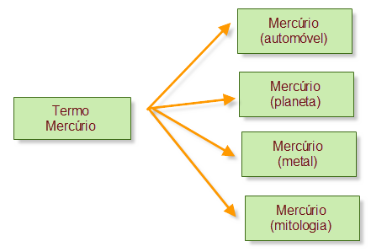
Qualificadores Utilizados sempre em associação com os descritores principais para especificar e delimitar melhor um determinado assunto evitando assim ambiguidades

Slide 12
Política de indexação
Ação administrativa que tem como objetivos harmonizar o acesso por assunto em um catálogo/base de dados e explicitar as decisões da indexação para os bibliotecários , para os profissionais que importam seus registros e para os usuários que fazem buscas por assunto
Requisitos para implantação
Identificação da organização à qual está vinculado o sistema de indexação ➔ Contexto
Identificação da clientela a que se destina o sistema ➔Destinatário
área de interesse, nível de experiência, atividades que exercem
Volume e características das questões propostas pelos usuários
Recursos humanos, materiais e financeiros ➔ Infraestrutura
Qualidade dos indexadores
Domínio tratado
Volume e características da literatura a ser integrada ao sistema
Produtos e serviços
Relação custo/desempenho
(Carneiro, 1985;Cesarino, 1985; Kobashi, 1994)

Slide 13
Política de indexação
Está inserida em 2 Contextos complementares
Sociocognitivo do indexador: a política de indexação, as regras e procedimentos do manual de indexação, a linguagem documentária para representação e mediação da linguagem do usuário e os interesses de busca dos usuários
Físico de trabalho do indexador e dos gerentes: o sistema de informação

Slide 14
Elementos para elaboração de uma Política de indexação (década de 80)
1. Cobertura de assuntos (centrais e periféricos)
2. Seleção e aquisição de documentos fonte (extensão de cobertura e qualidade dos documentos)
3. Processo de indexação
Nível de Exaustividade
Nível de especificidade
Escolha da linguagem documentária (livre ou controlada; pós ou pré-coordenada?)
Capacidade de revocação e precisão do sistema
> exaustividade > revocação ➔ < precisão
< exaustividade < revocação ➔ > precisão

Slide 15
Elementos para elaboração de uma Política de indexação
4. Estratégia de busca (delegada ou não)
5. Tempo de resposta do sistema
6. Forma de saída (formato dos resultados da busca)
7. Avaliação do sistema (satisfação dos usuários)
(Carneiro, 1985)

Slide 16
Outros elementos a serem considerados
Capacidade de consulta a esmo (browsing): necessidade de pensar a respeito da interface dos sistemas de busca, revelando de maneira fácil e direta, a estrutura temática que os organiza. Visualização da linguagem documentária.
Garantia literária (literary warranty): capacidade de o sistema refletir o conteúdo da documentação, devendo ter no documento seu ponto de apoio.
Formação do indexador: em termos de conhecimento das áreas de assunto dos documentos ; da metodologia de indexação; das características da linguagem documentária e de suas habilidades práticas.

Slide 17
Indexação = equação de busca
Depende das decisões da política de indexação
Adequação: habilidade do indexador em determinar o assunto do documento e traduzi-lo adequadamente para o vocabulário controlado.
Exaustividade: número de conceitos representados no registro bibliográfico; está condicionado ao estágio de análise de assunto.
Especificidade: relacionado à fase de tradução do conceito para o vocabulário, diz respeito ao nível hierárquico da representação do assunto.
Consistência: itens sobre um mesmo assunto analisados conceitualmente e traduzidos da mesma maneira.

Slide 18
Princípios de Cutter
Princípio do uso: as descrições devem ser feitas da forma usada pelo usuário
Princípio da entrada específica: as entradas devem ser pelos assuntos mais específicos e não pela classe a que estão subordinados
Princípio da estrutura sindética: estabelece os mecanismos para relacionamentos entre assuntos (relação de equivalência, hierárquica e associativa)

Slide 19
MARC 21 e a política de indexação
A política de indexação deve prescrever quais os campos e subcampos do registro MARC deverão ser considerados para a construção de um catálogo.

Slide 20
Elementos a serem considerados na elaboração da política de indexação
Avaliação do sistema
Campos e subcampos do Formato MARC
Capacidade de consulta a esmo (browsing)
Capacidade de revocação e precisão do sistema
Cobertura de assuntos
Consistência e uniformidade
Detalhamentos dos procedimentos de leitura documentária
Economia
Escolha da linguagem
Especificidade
Estratégia de busca
Adequação
Exaustividade
Forma de saída dos resultados
Manual de indexação (elaboração/utilização)
Seleção e aquisição de documentos-fonte
Síntese
Uso (pelo usuário) (RUBI, 2012)

Slide 21
Implantação da política de indexação
Preparação
Elaboração do organograma da instituição
Identificação dos usuários
Áreas de interesse
Infra-estrutura
Recursos financeiros, materiais, físicos e humanos
Questões: Para quem? Quais os limites de aplicação? Deve ser publicada? Deve incluir o histórico?

Slide 22
Implantação da política de indexação
Desenvolvimento
Indexação
Capacidade de revocação e precisão do sistema
Especificidade
Exaustividade
Formação do indexador
Procedimentos de leitura documentária
Manual de indexação (elaboração/uso)
Linguagem documentária
Escolha da linguagem
Adequação
Consistência e uniformidade
Sistema de busca e recuperação por assunto
Avaliação
Campos MARC
Capacidade de consulta a esmo (browsing)
Estratégia de busca
Forma de saída dos dados
Avaliação

Slide 23
Exercícios
Para cada um dos artigos abaixo responder as questões listadas no slide 5 e indicar os descritores escolhidos a partir da utilização do VOCAUSP
http://revistapesquisa.fapesp.br/2015/07/15/apoio-transparente/
http://revistapesquisa.fapesp.br/2014/07/15/macrometropole-movedica/
http://revistapesquisa.fapesp.br/2015/01/19/alem-do-butim/
http://espaber.uspnet.usp.br/jorusp/?p=36037
http://espaber.uspnet.usp.br/jorusp/?p=34091
http://espaber.uspnet.usp.br/jorusp/?p=42549
http://espaber.uspnet.usp.br/jorusp/?p=46721
http://revistapesquisa.fapesp.br/2015/06/16/com-os-pes-fincados-na-historia/

Slide 24
Referências
RUBI, M. P. Política de indexação. In: GIL LEIVA, I.; FUJITA, M. S. L. Política de indexação. São Paulo: Cultura Acadêmica; Marília: Oficina Universitária, 2012. p.107-120
NBR12676: Métodos para análise de documentos.ABNT,1992.
UNISIST. Princípios de indexação. UNESCO,1981.

